Slide 2

PHÁT TRIỂN HỆ THỐNG NHẬN DIỆN NGƯỜI DÙNG QUA HÀNH VI SỬ DỤNG ĐIỆN THOẠI VỚI CƠ CHẾ XÁC THỰC DỰ PHÒNG BẰNG CỬ CHỈ CHUYỂN ĐỘNG
Mai Văn Đăng - 20225699
GVHD: PGS.TS. Nguyễn Linh Giang

Slide 3
Nội dung chính
Đặt vấn đề & mục tiêu
Tổng quan giải pháp
Xây dựng dữ liệu & tiền xử lý
Xây dựng mô hình
Kết quả đánh giá
Triển khai & Kết luận

Slide 4
1. Đặt vấn đề & Mục tiêu
Đặt vấn đề
Xác thực hiện nay chỉ diễn ra một lần lúc mở khóa
→ mở khóa xong không kiểm soát lại danh tính
Sinh trắc học hành vi: xác thực liên tục, tận dụng cảm biến có sẵn - không cần phần cứng riêng
Khoảng trống nghiên cứu: thiếu phát hiện người lạ (tập mở) và thiếu cơ chế phản ứng khi bất thường
Mục tiêu
Xây dựng hệ thống xác thực hành vi liên tục chạy trên thiết bị, phát hiện người lạ, kèm dự phòng bằng cử chỉ lắc

Slide 5
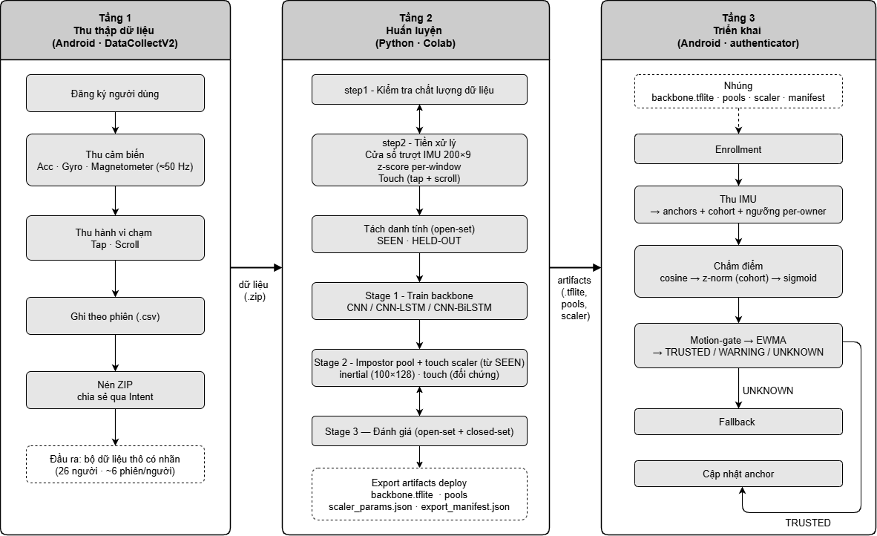

2. Tổng quan giải pháp
Sơ đồ tổng quan pipeline hệ thống

Slide 6
3. Xây dựng dữ liệu & tiền xử lý
3.1. Xây dựng dữ liệu
26 người, 19 dòng thiết bị, thu trong điều kiện sử dụng tự nhiên
Mỗi người 6 phiên: 3 hoạt động + biểu mẫu tương tác (chạm, cuộn)
Hãng sản xuất | Số lượng máy | Phiên bản Android
Samsung | 6 | 12, 13, 16
Xiaomi | 6 | 13, 14, 16
Oppo | 4 | 8.1, 12, 13
Realme | 1 | 15
Tecno | 1 | 15
Khác | 1 | 15
Tổng | 19 | 8.1 - 16
Bảng tổng hợp thiết bị

Slide 7
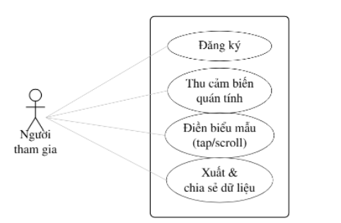
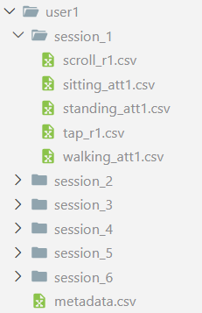
3. Xây dựng dữ liệu & tiền xử lý
3.1. Xây dựng dữ liệu
Sơ đồ usecase thiết bị thu dữ liệu
Cấu trúc thư mục dữ liệu
của một người dùng

Slide 8
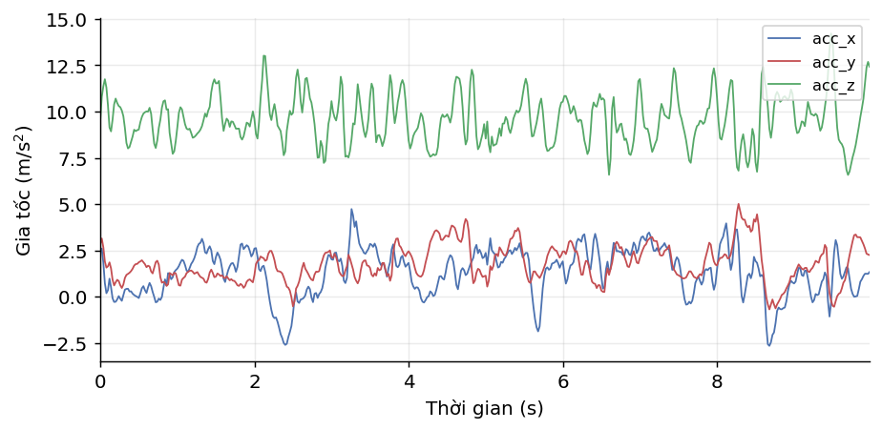
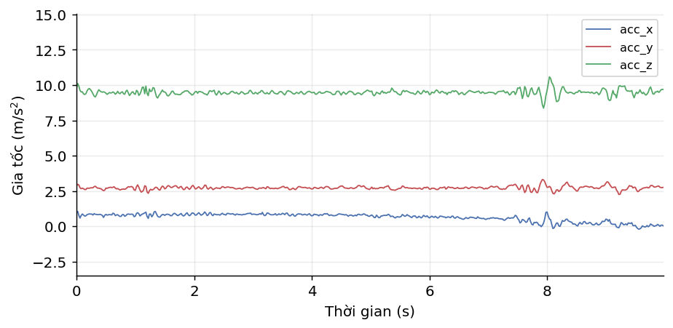
3. Xây dựng dữ liệu & tiền xử lý
3.2. Tiền xử lý dữ liệu
Kiểm tra chất lượng và phân đoạn
Tín hiệu ngồi ít biến đổi hơn đi bộ → 2 ngữ cảnh chính gồm đi bộ và toàn bộ (đi bộ/ đứng/ ngồi)
Tín hiệu gia tốc đi bộ
Tín hiệu gia tốc ngồi

Slide 9
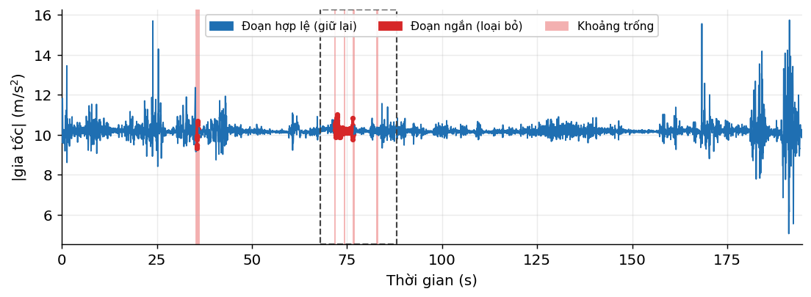
3. Xây dựng dữ liệu & tiền xử lý
3.2. Tiền xử lý dữ liệu
Kiểm tra chất lượng và phân đoạn
Cắt tín hiệu tại khoảng trống lớn hơn ngưỡng và bỏ đoạn quá ngắn

Slide 10
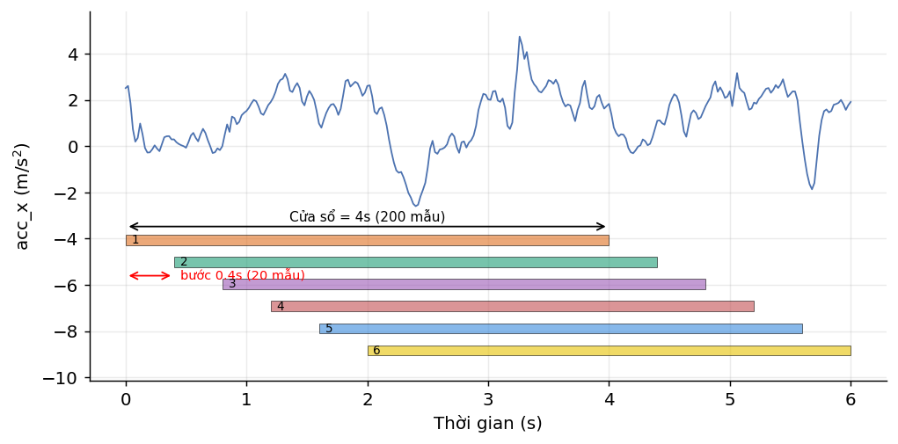
3. Xây dựng dữ liệu & tiền xử lý
3.2. Tiền xử lý dữ liệu
Cửa sổ trượt: cắt thành cửa sổ 200 mẫu (~4 giây), bước trượt 20 → chồng lấn cao, tăng số mẫu

Slide 11
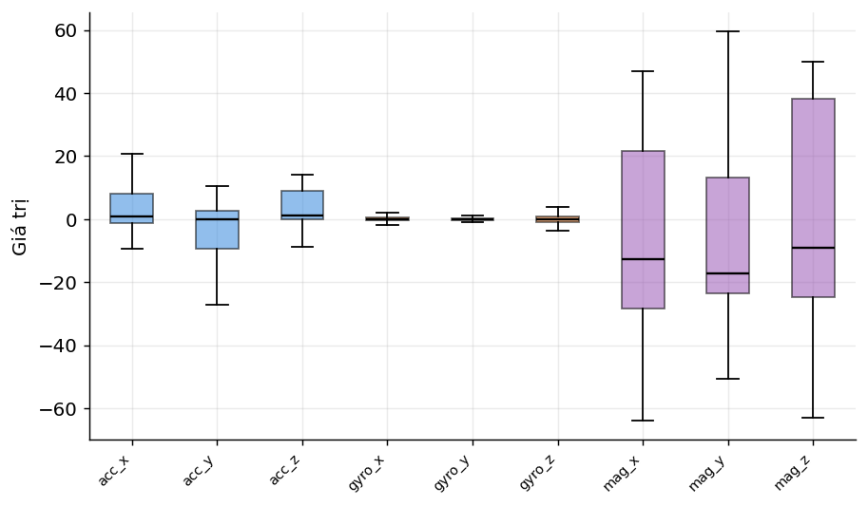
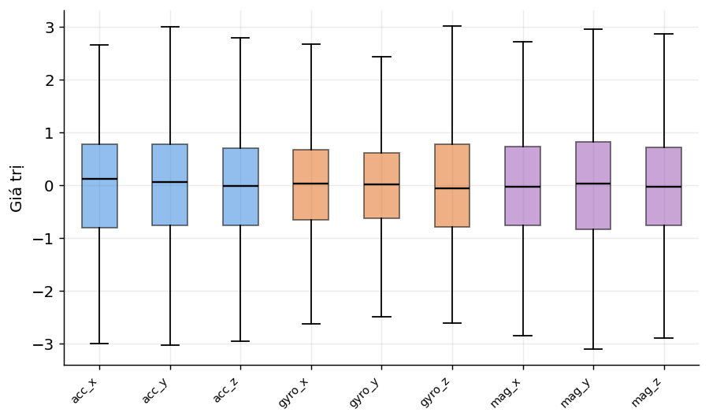
3. Xây dựng dữ liệu & tiền xử lý
3.2. Tiền xử lý dữ liệu
Chuẩn hóa z-score theo từng cửa sổ → đưa mọi thiết bị/người về cùng thang, khử lệch nền
Tín hiệu trước chuẩn hóa
Tín hiệu sau chuẩn hóa

Slide 12
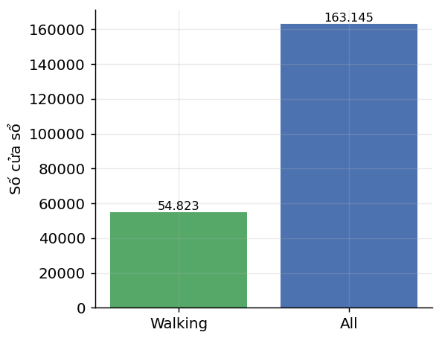
3. Xây dựng dữ liệu & tiền xử lý
3.2. Tiền xử lý dữ liệu
Kết quả:
Chỉ đi bộ: 54.823 cửa sổ
Toàn bộ: 163.145 cửa sổ

Slide 13
4. Xây dựng mô hình
CNN 1D mã hóa cửa sổ 200×9
→ embedding 128 chiều (khảo sát cùng CNN-LSTM, CNN-BiLSTM)
Nhận dạng tập mở:
anchor → cosine → z-norm cohort → sigmoid (hàm cos_znorm)
Nhánh touch 33 chiều (Random Forest) + dung hợp - vai trò đối chứng
Kiến trúc | Số tham số | Dung lượng
CNN 1D | ~ 80,0 nghìn | ~ 323 KB
CNN-LSTM | ~ 162,6 nghìn | ~ 643 KB
CNN-BiLSTM | ~ 129,8 nghìn | ~ 516 KB
Bảng so sánh quy mô 3 mô hình

Slide 14
5. Kết quả đánh giá
5.1. So sánh kiến trúc
Sử dụng 4 chỉ số: FAR, FRR, EER, AUC
Đánh giá 2 kịch bản tập đóng và tập mở
Tập đóng: CNN 1D tốt nhất (EER ~ 3,4%)
Tập mở (khó hơn): CNN 1D tốt nhất (EER ~ 21%)

Slide 15
5. Kết quả đánh giá
5.2. Hàm chấm điểm
So sánh 4 hàm: cos_mean, cos_knn, cos_znorm, maha
→ cos_znorm tốt nhất: EER tập mở 10,83%; tập đóng 2,24%
Hàm quyết định | AUC tập mở | EER tập mở (%) | EER tập đóng (%)
cos_znorm | 0,963 | 10,83 | 2,24
cos_knn | 0,960 | 10,84 | 2,83
cos_mean | 0,944 | 14,72 | 3,11
maha | 0,864 | 23,12 | 17,51

Slide 17
6. Triển khai & kết luận
6.1. Triển khai
Suy luận trực tiếp trên thiết bị qua TensorFlow Lite → riêng tư, chạy ngoại tuyến
Xác thực liên tục: máy trạng thái 3 mức, làm mịn EWMA, ngưỡng riêng từng chủ máy
Dự phòng khi nghi ngờ người lạ: cử chỉ lắc (mã 4–8 chữ số), không quay về PIN
Sản phẩm: app xác thực, web demo

Slide 18
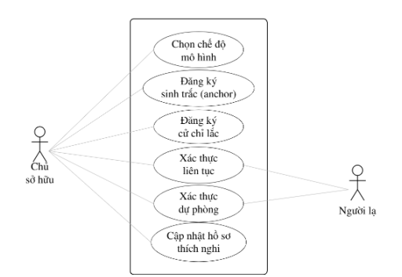
6. Triển khai & kết luận
6.1. Triển khai
Sơ đồ usecase thiết bị triển khai

Slide 19
6. Triển khai & kết luận
6.2. Kết luận
Hệ thống hoàn chỉnh quá trình từ thu thập dữ liệu đến triển khai trên thiết bị di động
Kết quả cuối cùng: CNN 1D + cos_znorm; EER đóng 2,24% / mở 10,83%
Hạn chế: tập mở còn ~10–11%; touch chưa hiệu quả; chưa đánh giá tấn công chủ động
Hướng phát triển
Học biểu diễn (ArcFace)
Mở rộng dữ liệu
Hoàn thiện touch

Slide 20
THANK YOU !

